Slide 1
サボニウス型風車風力発電機についての学習
2012年3月3日
東京理科大学理学部第一部物理学科教授 川村康文

Slide 2
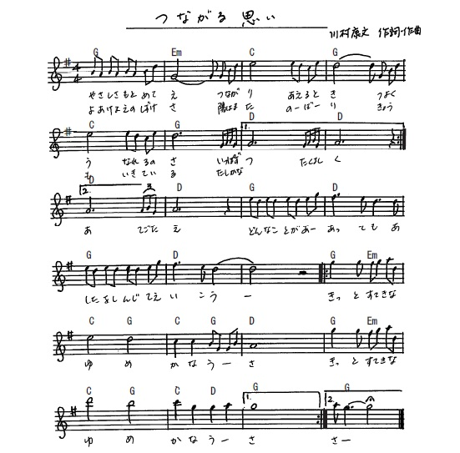

Slide 3
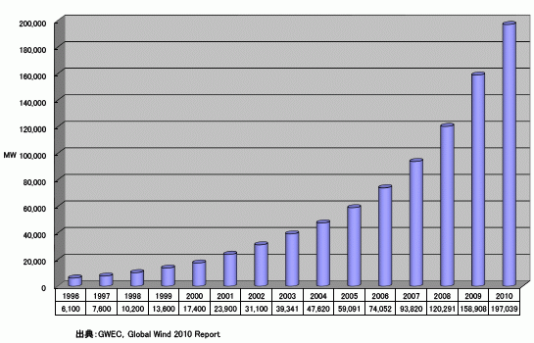
世界の風力発電

Slide 4
日本の風力発電

Slide 5
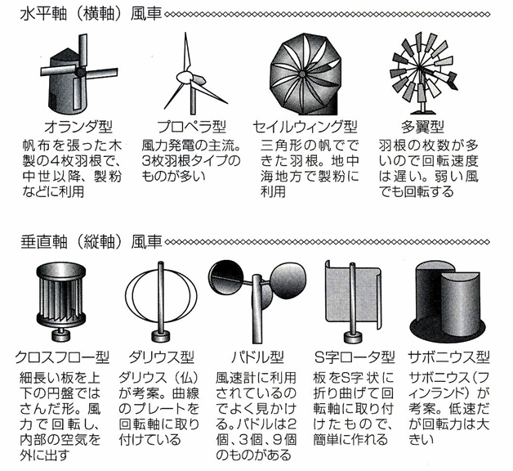
さまざまな風車
川村康文著（2009）『よくわかる、おもしろ理科実験』オーム社より

Slide 6
風車の発電効率
受風面積： A[m²]
空気密度： ρ[kg/m³]
風車のパワー係数： Cp
とすると、
風車から得られるパワーP[W]は
P= Cp×(1/2)×ρ×A×V³

Slide 7
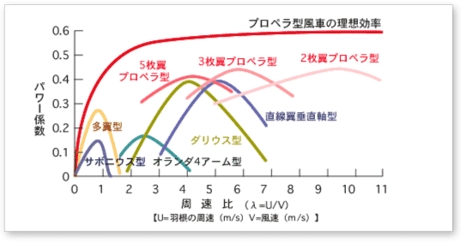
風車の効率

Slide 8
この構造のわけ
こうぞう
風車を回転させる向きの風
打ち消し合う！
風車の回転を
止める向きの風
バケット
風車の回転に役立った風

Slide 9
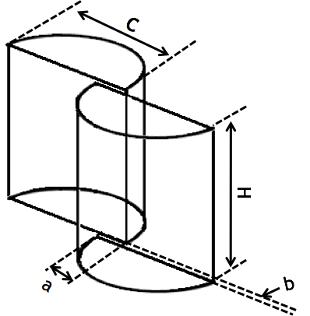
サボニウス型風車の最適形状
さいてきけいじょう
?
オーバーラップ比
アスペクト比
ギャップ

Slide 10
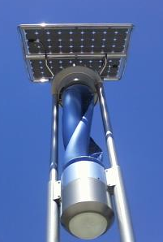
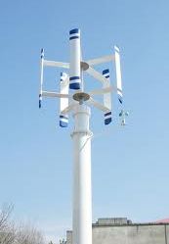
小型(マイクロ)風車
メリット
・化石燃料を使わない
・回転時に静音である
・風向に左右されない
デメリット
・発電効率が良くない
発電量は大きくないが、静音性から都市に設置できるので門灯や緊急用電源としての活躍が見込まれる。
写真左から http://kooshoo.exblog.jp/15173675/ http://aitech.ac.jp/~eeprec/institute/3/index.html

Slide 11
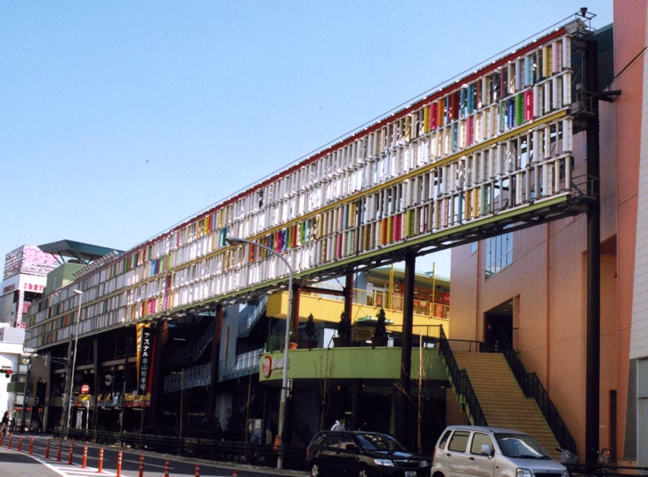
サボニウス風車 名古屋市（金山駅前）
Notes:
発電効率の悪さ

Slide 12
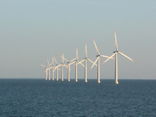
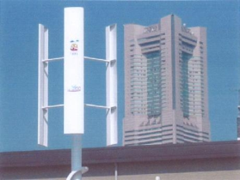
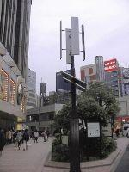
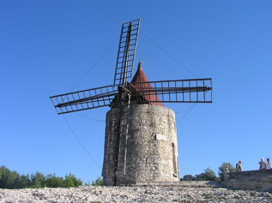
風力発電のこれから
http://econavi.eic.or.jp/ecorepo/house/1
ヨコハマ経済新聞
てきざいてきしょ
読売新聞
http://plaza.rakuten.co.jp/europeanlife/3007
適材適所、地域や用途に最適な風車を選ぶことが大切

